Slide 1
年度服务工作总结
请添加文本

Slide 2
目录
2010年服务工作总结
10年实绩与09年实绩对比数据
工作中存在的问题
2011年服务工作计划
如何完善服务与配件体系

Slide 3
2010年服务工作总结
2010年1-12月份（截止到12月20日）
保内车辆：17台 保外车辆：47台
其中 外地转入：13台 总配车：64台
车辆概况
保内车辆定期服务完成情况
1
保内车辆完成250小时保养的有：30台
保内车辆完成500小时保养的有：25台
保内车辆即将出保的有：0台

Slide 4
2010年服务工作总结
2010年1-12月份 累计交机18台
月份 | 1月 | 2月 | 3月 | 4月 | 5月 | 6月 | 7月 | 8月 | 9月 | 10月 | 11月 | 12月
交机台数 | 0 | 1 | 3 | 3 | 2 | 2 | 4 | 0 | 0 | 0 | 2 | 1
完成交机台数
全年修理情况
序号 | 2010年 | 1月 | 2月 | 3月 | 4月 | 5月 | 6月 | 7月 | 8月 | 9月 | 10月 | 11月 | 12月 | 合计
① | 总对应件数（收到维修请求总数） | 4 | 6 | 19 | 27 | 37 | 39 | 44 | 66 | 60 | 60 | 32 | 8 | 342
② | 对应件数 | 4 | 6 | 19 | 27 | 37 | 39 | 44 | 66 | 60 | 60 | 32 | 8 | 342
③ | 其中:返修件数 | 0 | 0 | 0 | 0 | 0 | 0 | 0 | 0 | 0 | 0 | 0 | 0 | 0
2

Slide 5
2010年服务工作总结
序号 | 2010年 | 1月 | 2月 | 3月 | 4月 | 5月 | 6月 | 7月 | 8月 | 9月 | 10月 | 11月 | 12月 | 合计
① | 交机件数 | 0 | 1 | 3 | 3 | 2 | 2 | 4 | 0 | 0 | 0 | 2 | 1 | 18
② | 保内定期保养件数 | 1 | 2 | 3 | 7 | 8 | 16 | 5 | 11 | 3 | 2 | 0 | 1 | 57
③ | 索赔件数 | 1 | 1 | 7 | 5 | 4 | 1 | 7 | 5 | 4 | 2 | 4 | 4 | 43
④ | 改装件数 | 0 | 0 | 0 | 0 | 0 | 4 | 1 | 1 | 1 | 0 | 0 | 0 | 7
⑤ | 有偿件数 | 0 | 0 | 2 | 3 | 0 | 1 | 2 | 3 | 4 | 2 | 0 | 1 | 16
⑥ | 走访、检查件数 | 2 | 2 | 4 | 8 | 21 | 15 | 25 | 46 | 48 | 54 | 26 | 1 | 198
⑦ | 零件促销件数 | 0 | 0 | 0 | 1 | 2 | 0 | 0 | 0 | 0 | 1 | 2 | 0 | 6
⑧ | 其他 | 0 | 0 | 0 | 0 | 0 | 0 | 0 | 0 | 0 | 0 | 0 | 0 | 0
全年服务活动量
3

Slide 6
2010年服务工作总结
共计29100元
序号 | 日期 | 客户名称 | 单次工时费 | 修理内容
1 | 2010-3-15 | 姜延安 | 2800 | 更换回转支撑油封
2 | 2010-3-24 | 连洪军 | 700 | 更换铲斗油缸油封
3 | 2010-4-1 | 赵喜军 | 1000 | 清洗液压系统
4 | 2010-4-16 | 王岸国 | 500 | 更换油缸油封
5 | 2010-4-20 | 杨金耀 | 2000 | 更换油缸油封
6 | 2010-6-25 | 宋金鹏 | 1800 | 更换行走齿圈
7 | 2010-7-8 | 李继国 | 1000 | 修理行走液压系统
8 | 2010-7-31 | 张国文 | 1300 | 该机电路线束检修
9 | 2010-8-1 | 礼玉红 | 1400 | 更换喷油嘴
10 | 2010-8-16 | 胡长广 | 300 | 更换电磁阀
11 | 2010-8-19 | 刘友权 | 5000 | 更换浮动油封
12 | 2010-9-2 | 宋金鹏 | 3000 | 更换右侧链条行车齿轮
13 | 2010-9-11 | 李金财 | 800 | 更换二臂油封
14 | 2010-9-15 | 张久良 | 500 | 更换风扇皮带
15 | 2010-9-19 | 张久良 | 800 | 更换液压油
16 | 2010-10-9 | 礼玉红 | 400 | 检测喷油嘴
17 | 2010-10-25 | 王玉祥 | 200 | 拆除破碎锤管路
18 | 2010-12-1 | 刘友权 | 4600 | 更换二臂油封，维修高压泵
保外车辆收取工时费统计
4

Slide 7
2010年服务工作总结
现保有车64台
冬季停工：50台 暂不确定车辆：0台
冬季不停工车辆：14台
冬季作业情况
满意度情况
1.在走访中，向客户说明走访的重要性，使其理解我们的工作，配合我们的工作。
2. 尽量留下司机的电话，并确保其准确性，以便400回访。
3.满意度情况10月份将有所上升，但我们会继续努力，争取满意度的100%！
4.互相督促，共同进步。
5

Slide 8
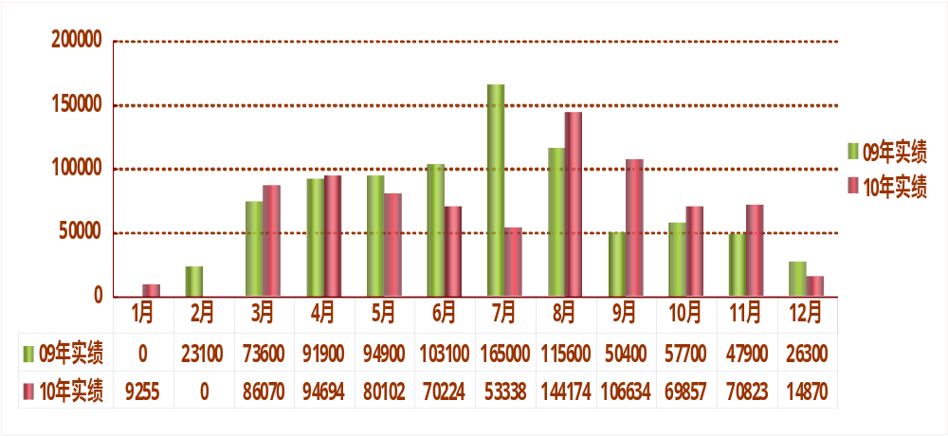
零件销售对比情况
2009年实绩零件销售额为：849500元
2010年实绩零件销售额为：800041元
计划达成率为：66.7%
同期增长率为：-5.8%

Slide 9
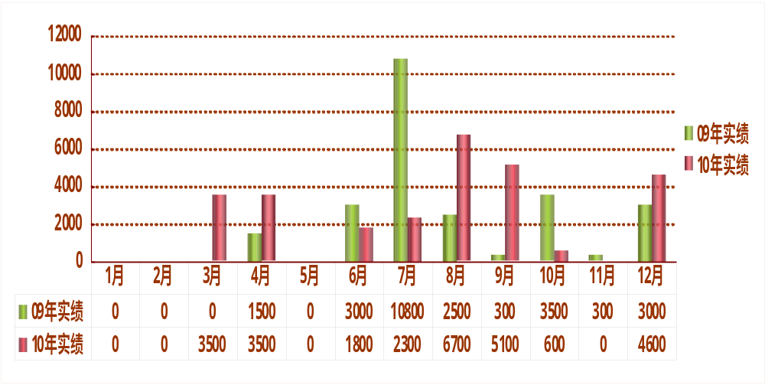
服务工时费对比情况
2009年实绩服务工时费为：24900元
2010年实绩服务工时费为：28100元
计划达成率为：40.4%
同期增长率为：12.9%

Slide 10
工作中存在的问题
索赔周期长
配件价格满意度低
现阶段，索赔方面经常脱节，索赔件管理欠缺。望在新的一年里，各部门能够积极配合、协调索赔工作的整体运作，不在发生以厂家来人需要人陪同为由，拖拉索赔工作的进行的行为。
在冬季走访中填写的用户满意度调查表显示，我区域大部分客户对于配件价格不满意。配件价格高，到货时间长，是客户不满意的主要原因。
服务人员技能问题
增加修理车间
对于服务人员技能问题，我分公司正积极组织学习。在明年能够达成B级服务人员为零的突破。现阶段，我分公司有1名现场服务即将从山东学成归来，期待他的表现！
维修发动机工具，翻转架工具，工具不足，积极联系争取。
增加维修车间，100坪左右（室内外）。
增加电气焊设备。

Slide 11


2011年资源配置计划
现场服务人员数量少，平均每名服务所担当车辆较多，预计2011年新增现场服务1名，解决人员分配的问题。
现配车64台，明年计划销售28台，预计外地临时转入15台，明年配车将达到107台，预计新增服务车一台，新增服务小组1组。

Slide 12
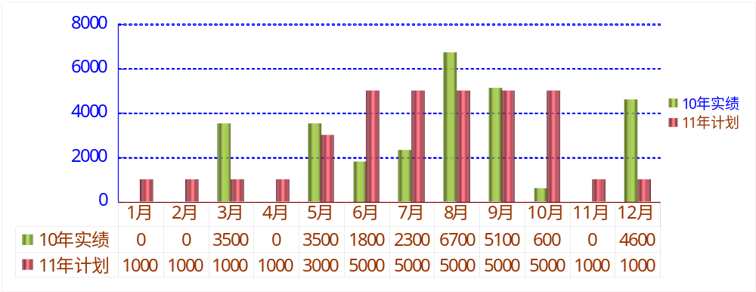
2011年服务工时费计划
2010年实绩服务工时费为：28100元
2011年服务工时费计划为：34000元
服务工时费增长率为：21%

Slide 13
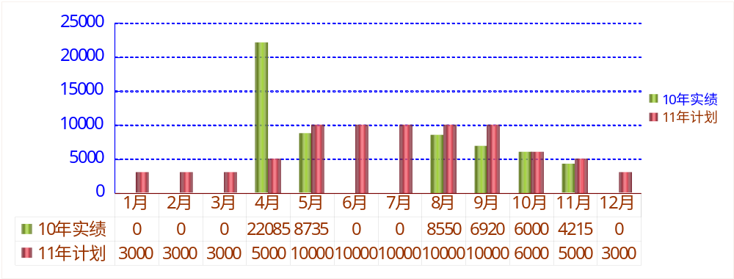
2011年服务带动零件计划
2010年实绩服务工时费为：56505元
2011年服务工时费计划为：80000元
服务工时费增长率为：41.6%

Slide 14

如何完善服务与配件体系
树立全局观念，做好本职工作
精于专业技能，勤于现场观察
善于沟通交流，强于协助协调
完善配件系统
根据我分公司实际情况
做出以下方案

Slide 15
一、树立全局观念，做好本职工作
不管从事什么工作，树立全局意识是首要的问题，现场技术服务也不例外。我认为服务工作的全局就是：“树立企业形象，使客户对公司产品的满意度和忠诚度最大化”。最大限度的保护客户的利益，是提高我们产品的核心竞争力的一个重要组成部分。做好服务工作，同时也为了及时反馈产品从出厂至使用过程中出现的不良情况，以便作出及时改进，使产品更好的满足现场的使用要求。

Slide 16
二、精于专业技能，勤于现场观察
作为一个技术服务人员，要在现场勤于观察、独立思考、多与现场技术工人交流, 对于不断掌握新环境下大型机械的应用知识至关重要。能否做好一个产品的质量调研，是衡量技术人员专业水准的标尺，同时也是技术人员尽快掌握应用知识的有效手段。所以我建议公司增加服务学习的机会，增加各分公司的技术交流，促进分公司服务部的共同进步。

Slide 17
三、善于沟通交流，强于协助协调
现场技术服务人员不仅要有较强的专业技术知识，还应该具备良好的沟通交流能力，一种产品很多时候是由于使用操作不当才出现了问题，而往往不是如客户反映的质量不行，所以这个时候就需要我们找出症结所在，和客户进行交流，规范操作，从而避免对产品的不信任乃至对企业形象的损害。

Slide 18
四、完善配件系统
建立服务配件中心库和服务配件周转库，完善配件管理制度。对于有偿配件的提供要有结算，以保证公司利益不受损失。加强与职能部门的协作、改善配件领用制度，实施有效追偿。这样就能有效处理服务于配件的关系，使整个服务系统正常运作。

Slide 19
年总结到此结束，谢谢
请添加文本

Slide 20
谢谢观赏

